Slide 1
Ускорение электронов интенсивными терагерцовыми импульсами
М.Б. Агранат (ОИВТ РАН), А.Н. Степанов (ИПФ РАН)

Slide 2
План выступления
Мотивация: почему ТГц
Источники мощных ТГц
Формирование начального сгустка электронов
Ускорительные структуры

Slide 3
Почему ТГц
Порог пробоя ускорительных структур:
E_{s}~ f ^{1/2} τ ^{-1/4}
Нагрев стенок:
H_{s} ~ τ ^{-1/2}
Ускоряющие поля:
~ 100 МВ/м для 100-200 нс X-band RF ускорител
~ 1 ГВ/м для ~ 1 пс (1 THz)
Характерный допуск на точность изготовления элементов
ускоряющих структур – мкм, лазеры - нм

Slide 4
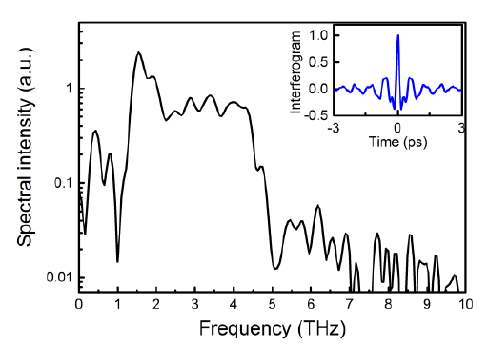
Генерация терагерцовых импульсов
Накачка: 60 mJ, 10 Hz, cryogenic Yb:YLF,
ТГц: W≈ 65 mkJ, E ~ 1 MV/cm
Наклонный фронт LiNbO3
Wu et al. Optic Express, 18 (2016)
Накачка: 95 fs, 30 mJ, Cr:Mg₂SiO₄, 1.25 mkm
ТГц: W≈1 mj, E=40 MV/cm
Organic crystal DSTMS
C. Vicario et al. Opt. Letters, 39, 6632 (2014)

Slide 5
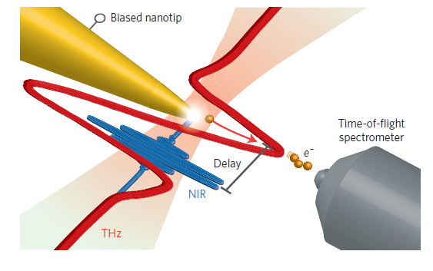
L. Wimmer et al. Nature Physics, 10, p.432 (2014)
Au nanotip 800 nm, 50 fs + THz from light-induced air plasm
Проблема синхронизации электронного пучка и ускоряющего ТГц импульса

Slide 6
W tip
E_{THZmax} = 450 kV/cm
ТГц наклонный фронт
W_{e} ~e·k·E_{THz}·a
k~λ/a
W_{e} ~ e·E_{THz}·λ
Sha Li et al. Nature Communication (2016)

Slide 7
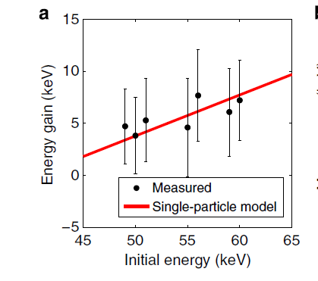
Ускорение электронов в ускоряющих структурах
E. Nanni et al. Terahertz-driven linear electron acceleration
Nature Communication (2105)

Slide 8
F.X. Kartner et al. Phys. Rev. accelerators and beams
19, 081302 (2016)

Slide 9
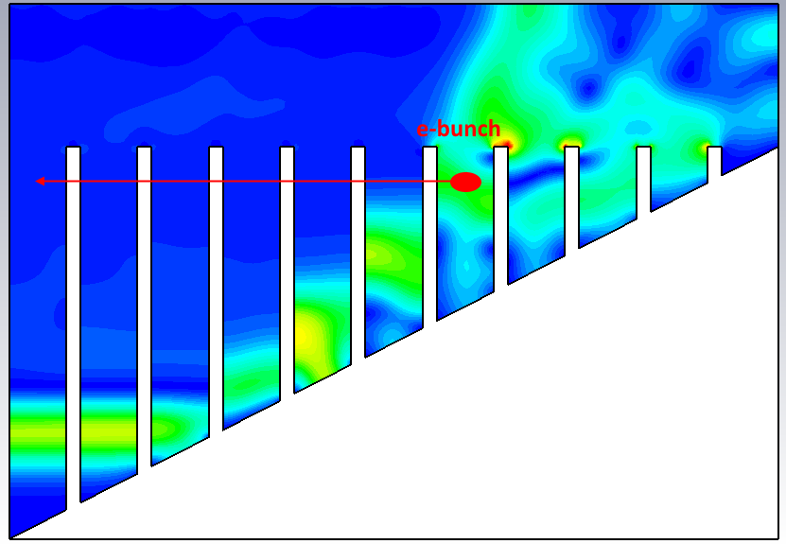
Principles of Acceleration by High-Power Picosecond Pulses
Proper lengths of channels provide synchronism with particles
THz electric field distribution
S.V. Kuzikov et al. Advanced Accelerator Concepts (2016)
Parameters: period – 300 μm, wall thickness - 50 μm, aperture width - 3 mm

Slide 10
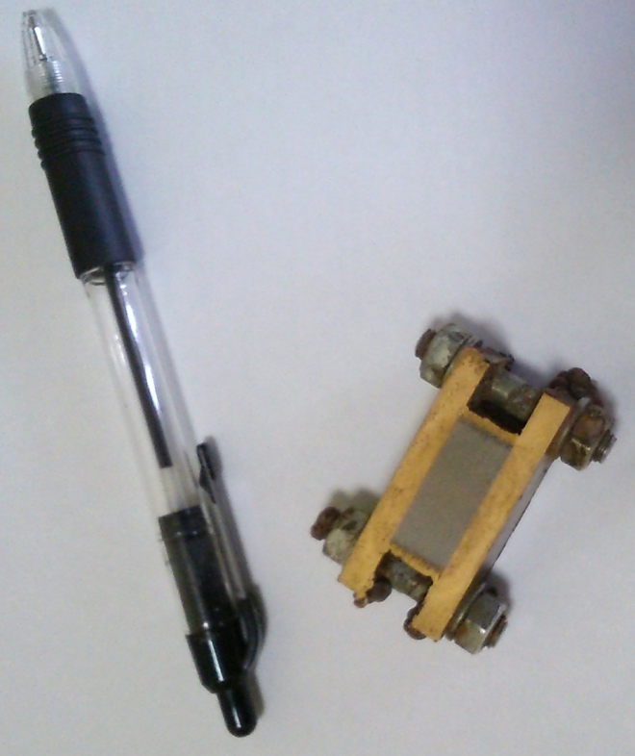
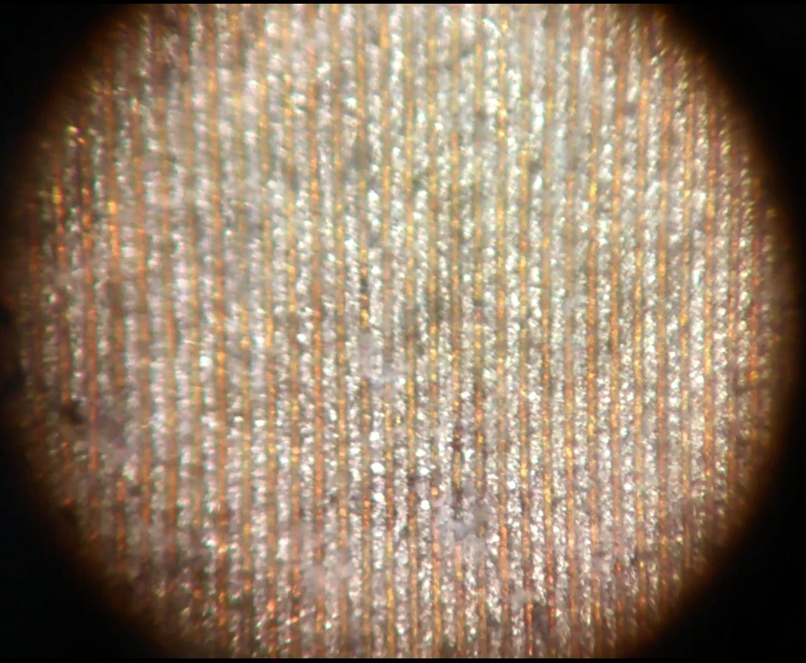
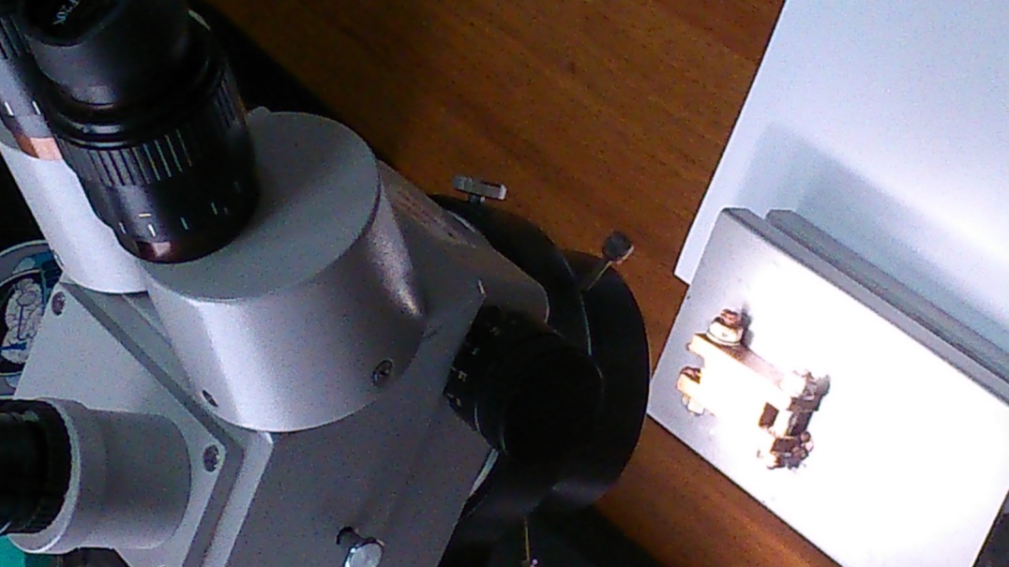
Production technology includes: 1) assembling of copper-aluminum “sandwich”, 2) electroplating of the reflecting cover mirror 2) removal of aluminum in acid.
“Sandwich”
Copper layers
Aluminum layers
Layer thickness is 50 μm

Slide 11
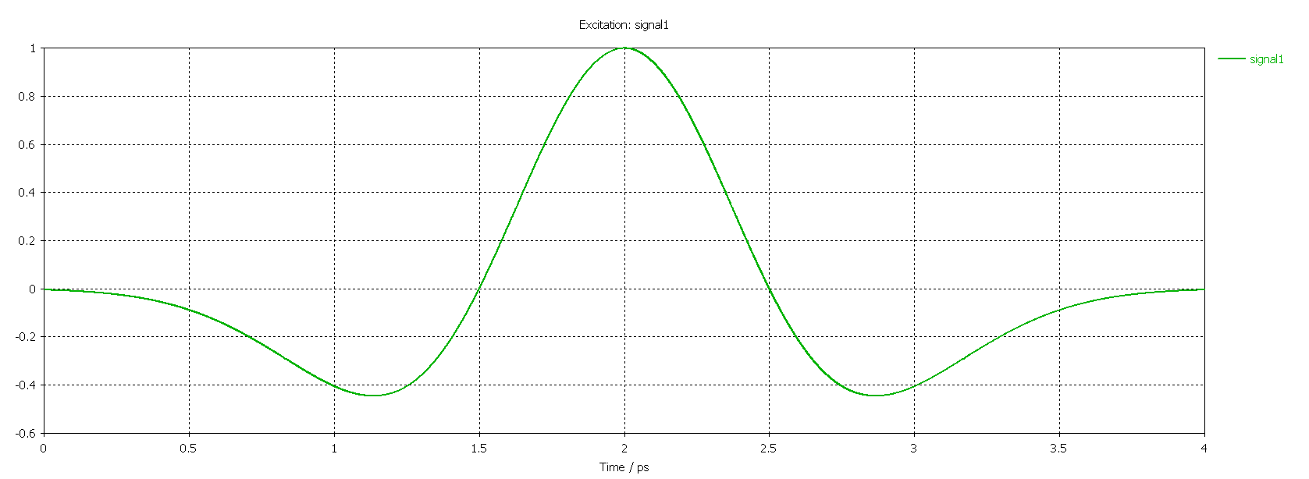
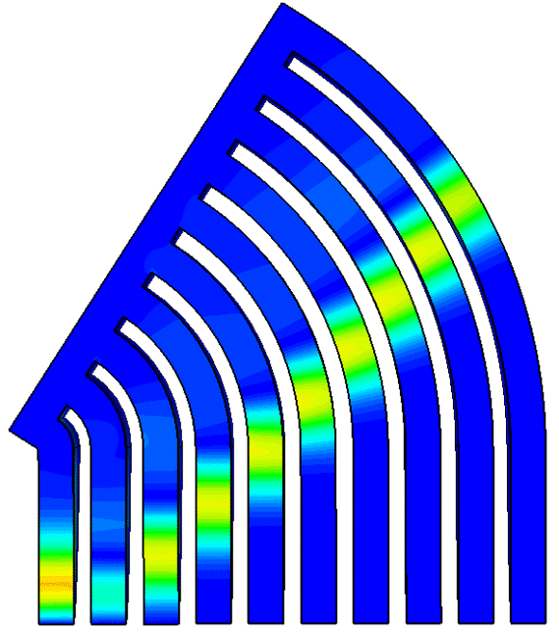
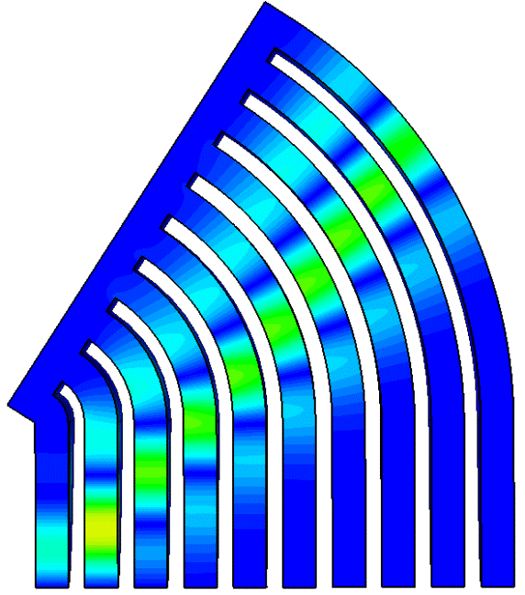
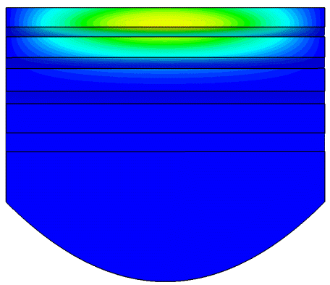
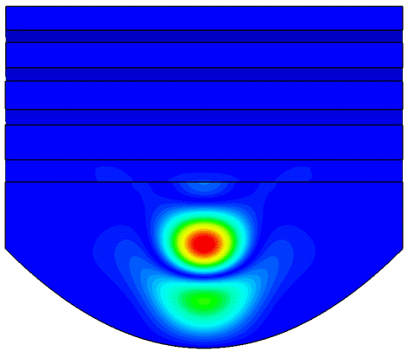

For E_{THz}=10 MV/cm
in a focus of parabola
accelerating gradient
≈ 1.5 MeV/cm
W_{e_in}=50 MeV
W_{e_out}≈ 50.4 MeV

Slide 12
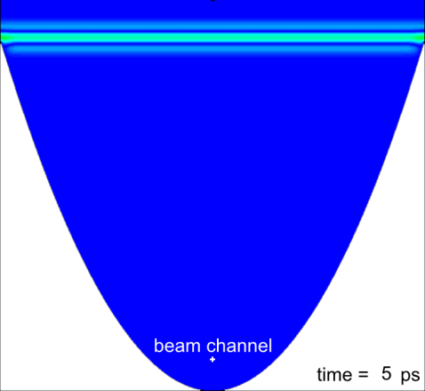
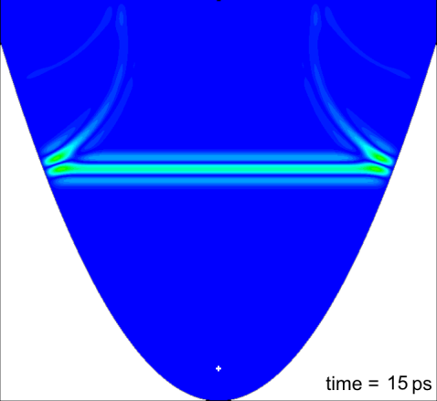
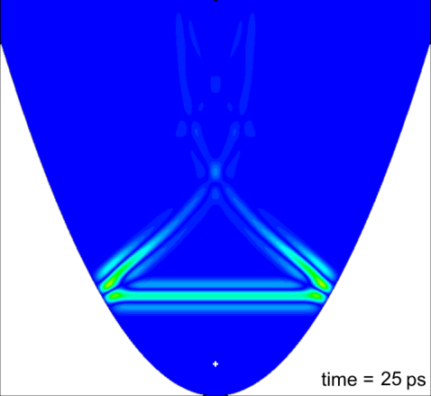
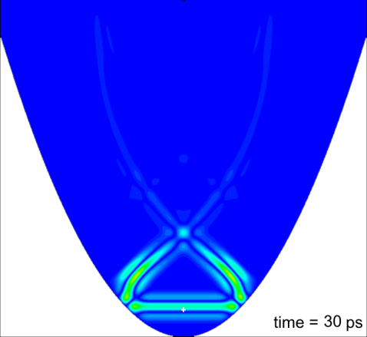
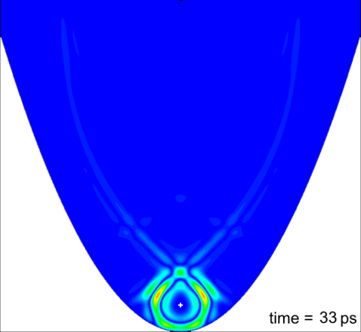
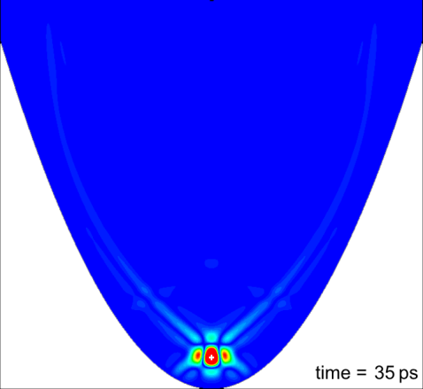
Optimization of focusing parabolic mirror
Short THz pulse field distributions at parabolic mirror focusing for six sequential times
Electric and magnetic field components in parabolic mirror focus

